Slide 1
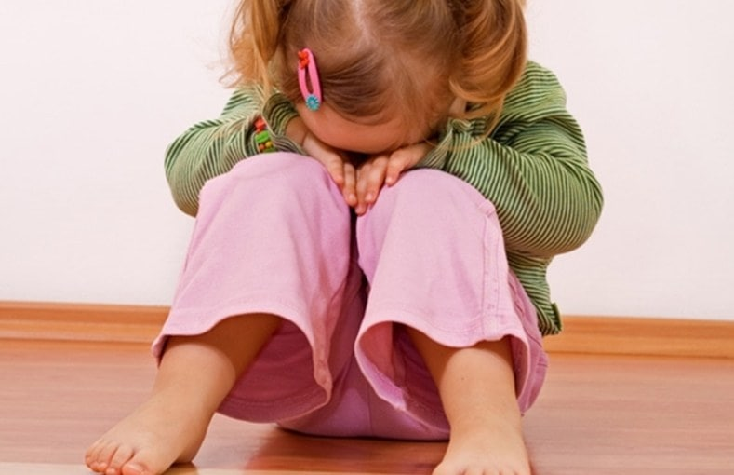
Bolalarda siydik yo‘llari infeksiyalari

Slide 2
Reja:
Bolalar sistiti haqida
Bu kasallikning statistikasi
Klassifikatsiyasi
Kasallikning belgilari
Diagnostika
Davolash
Profilaktika

Slide 3
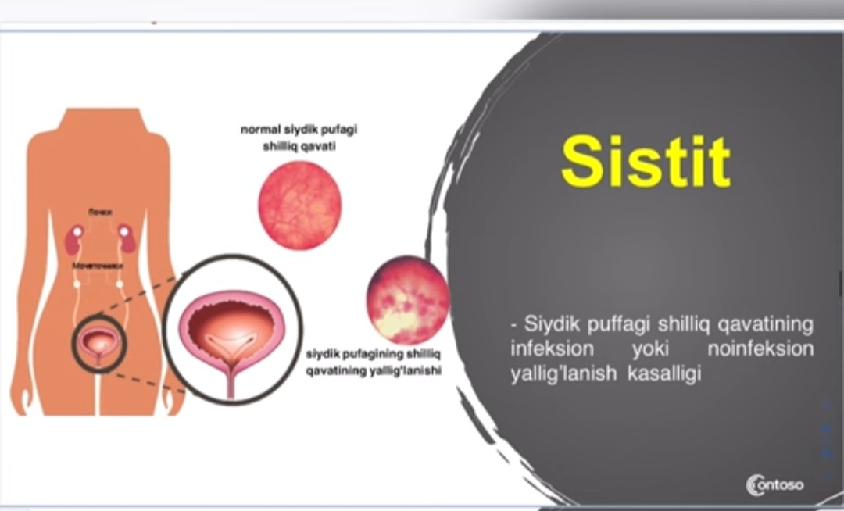

Slide 4
Sistit siydik pufagining yallig’lanish jarayoni bo’lib, ko’pincha chanoq bo’shlig’i va buyraklar infeksiyaning retrograd tarqalishi bilan kechadi.Bolalarning siydik yo‘llarining har qanday joyida, jumladan, siydik yo‘llari, siydik pufagi, siydik yo‘llari yoki buyraklarda rivojlanishi mumkin. Barcha sog'lom bolalarning tanasida va ichaklarida hech qanday zarar keltirmaydigan bakteriyalar mavjud. Ba'zida bakteriyalar siydik pufagiga kirib, yallig'lanishni keltirib chiqarishi mumkin. Bu har qanday yoshdagi bolalarda, shu jumladan chaqaloqlarda paydo bo'lishi mumkin.

Slide 5
Ko'pincha siydik pufagi infektsiyasiga odatda ichaklarda joylashgan bakteriyalar sabab bo'ladi. Sistit yoki siydik pufagining yallig'lanishi bolalarda siydik tizimining keng tarqalgan muammolaridan biridir. Ba'zida shifokorlar siydik yo'llari infektsiyasi umumiy atamasidan foydalanadilar, agar faqat siydik pufagi ta'sirlanganligini aniq aniqlashning iloji bo'lmasa, uretrit va pielonefrit simptomlari qidiriladi.

Slide 6
Klassifikatsiyasi:
1.Asoratlangan (peritonit va boshqa kasalliklar qo'shilishi bilan) yoki asoratlanmagan.
2. O'tkir (sub- va shilliq qavatlarning yallig'lanishi bilan birga, ba'zi hollarda - qovuq devorlarining qon ketishi) yoki surunkali (morfologik patologiyalar mushak qatlamiga ta'sir qiladi).
3.Total yoki umumiy (tarqalish darajasiga ko'ra).
4.Birlamchi (quviqning tuzilishi va disfunktsiyasida anomaliyalarsiz) yoki ikkilamchi (qovuqning noto'g'ri anatomiyasi va funksionalligi tufayli qoldiq siydik tufayli paydo bo'ladi).

Slide 7
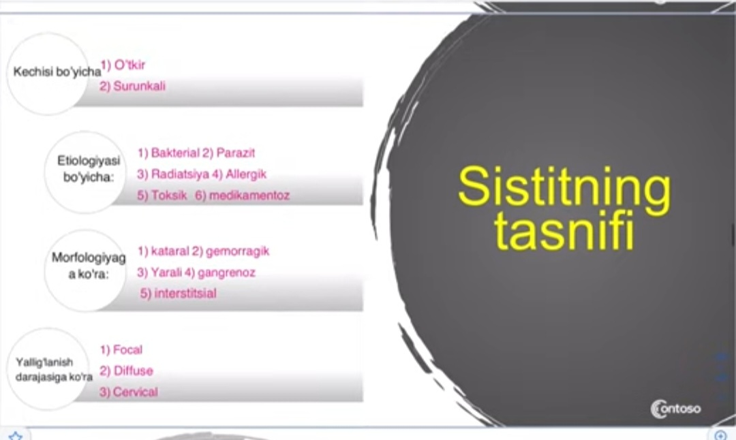
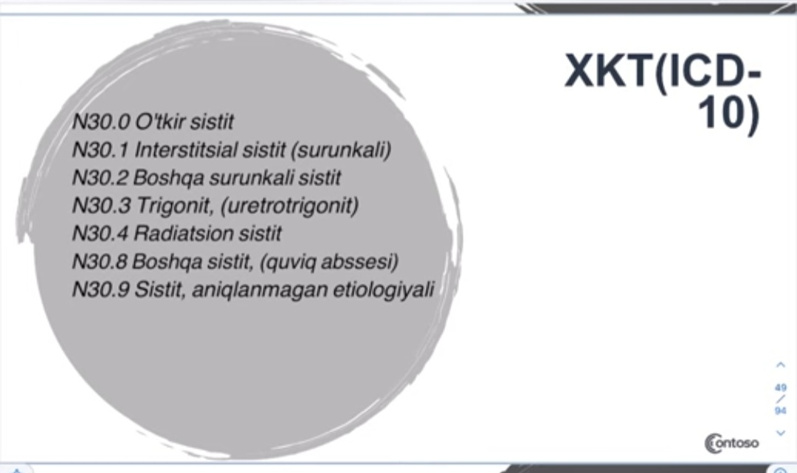

Slide 8
Statistika
Siydik pufagi infektsiyalari har yili 100 boladan 3 tasida uchraydi. 12 oygacha bo'lgan chaqaloqlar katta yoshdagi bolalarga qaraganda rivojlanishi ehtimoli ko'proq. Hayotning birinchi oylarida qizlarga qaraganda o'g'il bolalarda ko'proq uchraydi. 1 yoshga kelib, qizlarda o'g'il bolalarga qaraganda ko'proq paydo bo'ladi va qizlar bolalik va o'smirlik davrida yuqori xavf tug’diradi.

Slide 9
Bolada sistitni rivojlanish ehtimolini oshiradigan boshqa omillar:
1.Siydik pufagining haddan tashqari faolligi, bola o'sib ulg'aygan sayin tez-tez o'tib ketadigan davolanadigan holat;
2. Siydik pufagining to'liq bo'shatilishi;
3. Siyish uchun juda uzoq kutish;
4. Ich qotishi - haftada ikki martadan kam ichak harakati yoki og'riqli yoki o'tishi qiyin bo'lgan qattiq najas.
5. Siydik yo’llari torayishi - siydikning normal oqishini cheklaydigan muammo, masalan, tosh. Ba'zi hollarda, bu tug'ma nuqson bilan bog'liq bo'lishi mumkin;

Slide 10
Kasallikning belgilari
1. Ishtahaning pasayishi yoki ovqatlanishni to'liq rad etish;
2.Bezovtalik, bu bola siyish paytida kuchayadi;
3. Yig'lash, asabiy hayajon yoki aksincha, letargiya va zaiflik;
4. Tana haroratining ko'tarilishi;
5. Tashqi tomondan uretral sfinkterning spazmi, rivojlangan refleks tufayli siydikni ushlab turish;
6. Siydikning o'zgarishi: loyqalik, cho'kindi, yoriqlar, badbo’y hid

Slide 11
Diagnostika:
Bolada sistit belgilari bo'lsa, darhol pediatrga murojaat qiling. Shifokor bakteriyalarni
tekshirish uchun siydik sinovlarini buyuradi.

Slide 12
Davolash
Ko'pincha antibiotiklar qo'llaniladi. Ushbu dorilar bakteriyalarni o'ldiradi. Bolalar odatda 3 dan 10 kungacha (ko'pincha 7-10 kun) qabul qilishadi. Bolaning doridarmonlarni qabul qilishini tugatgandan so'ng, shifokor infektsiya yo'qolgan yoki yo'qligini aniqlash uchun yana bir siydik sinovini o'tkazishi mumkin. Har doim doridarmonlarni to'liq qabul qilish kerak, hatto bola yaxshi bo'lsa ham. Juda erta to'xtash mikroblarni antibiotiklarga chidamli qilib qo'yishi va takroriy sistitni keltirib chiqarishi mumkin

Slide 13
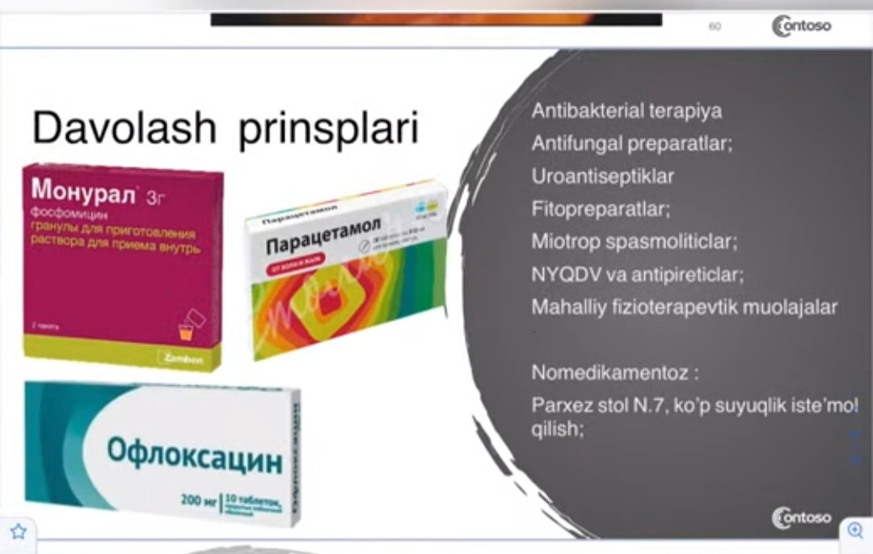

Slide 14
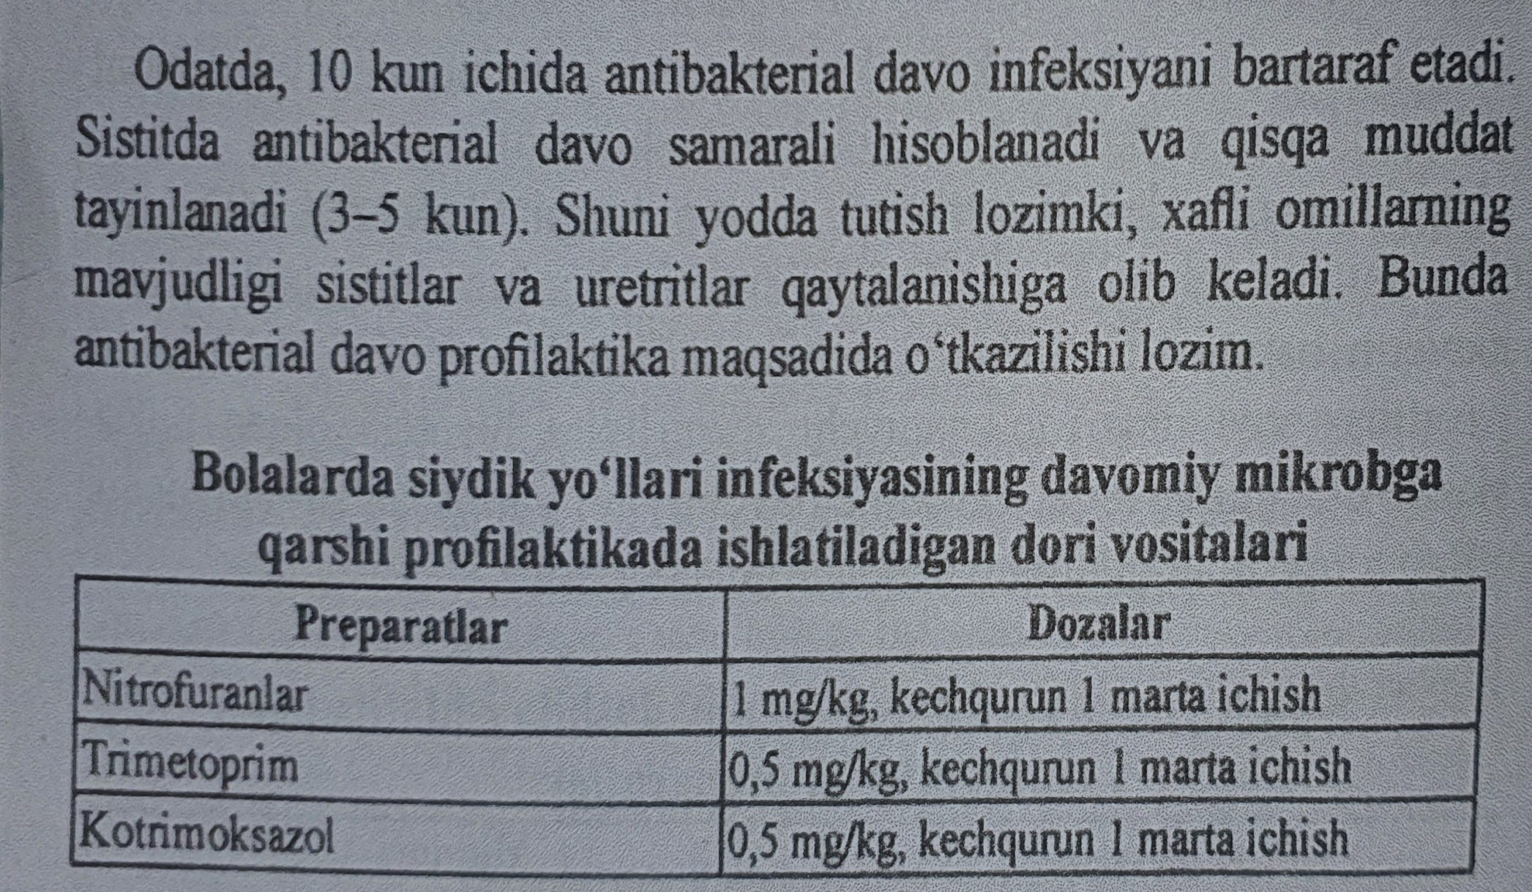

Slide 15
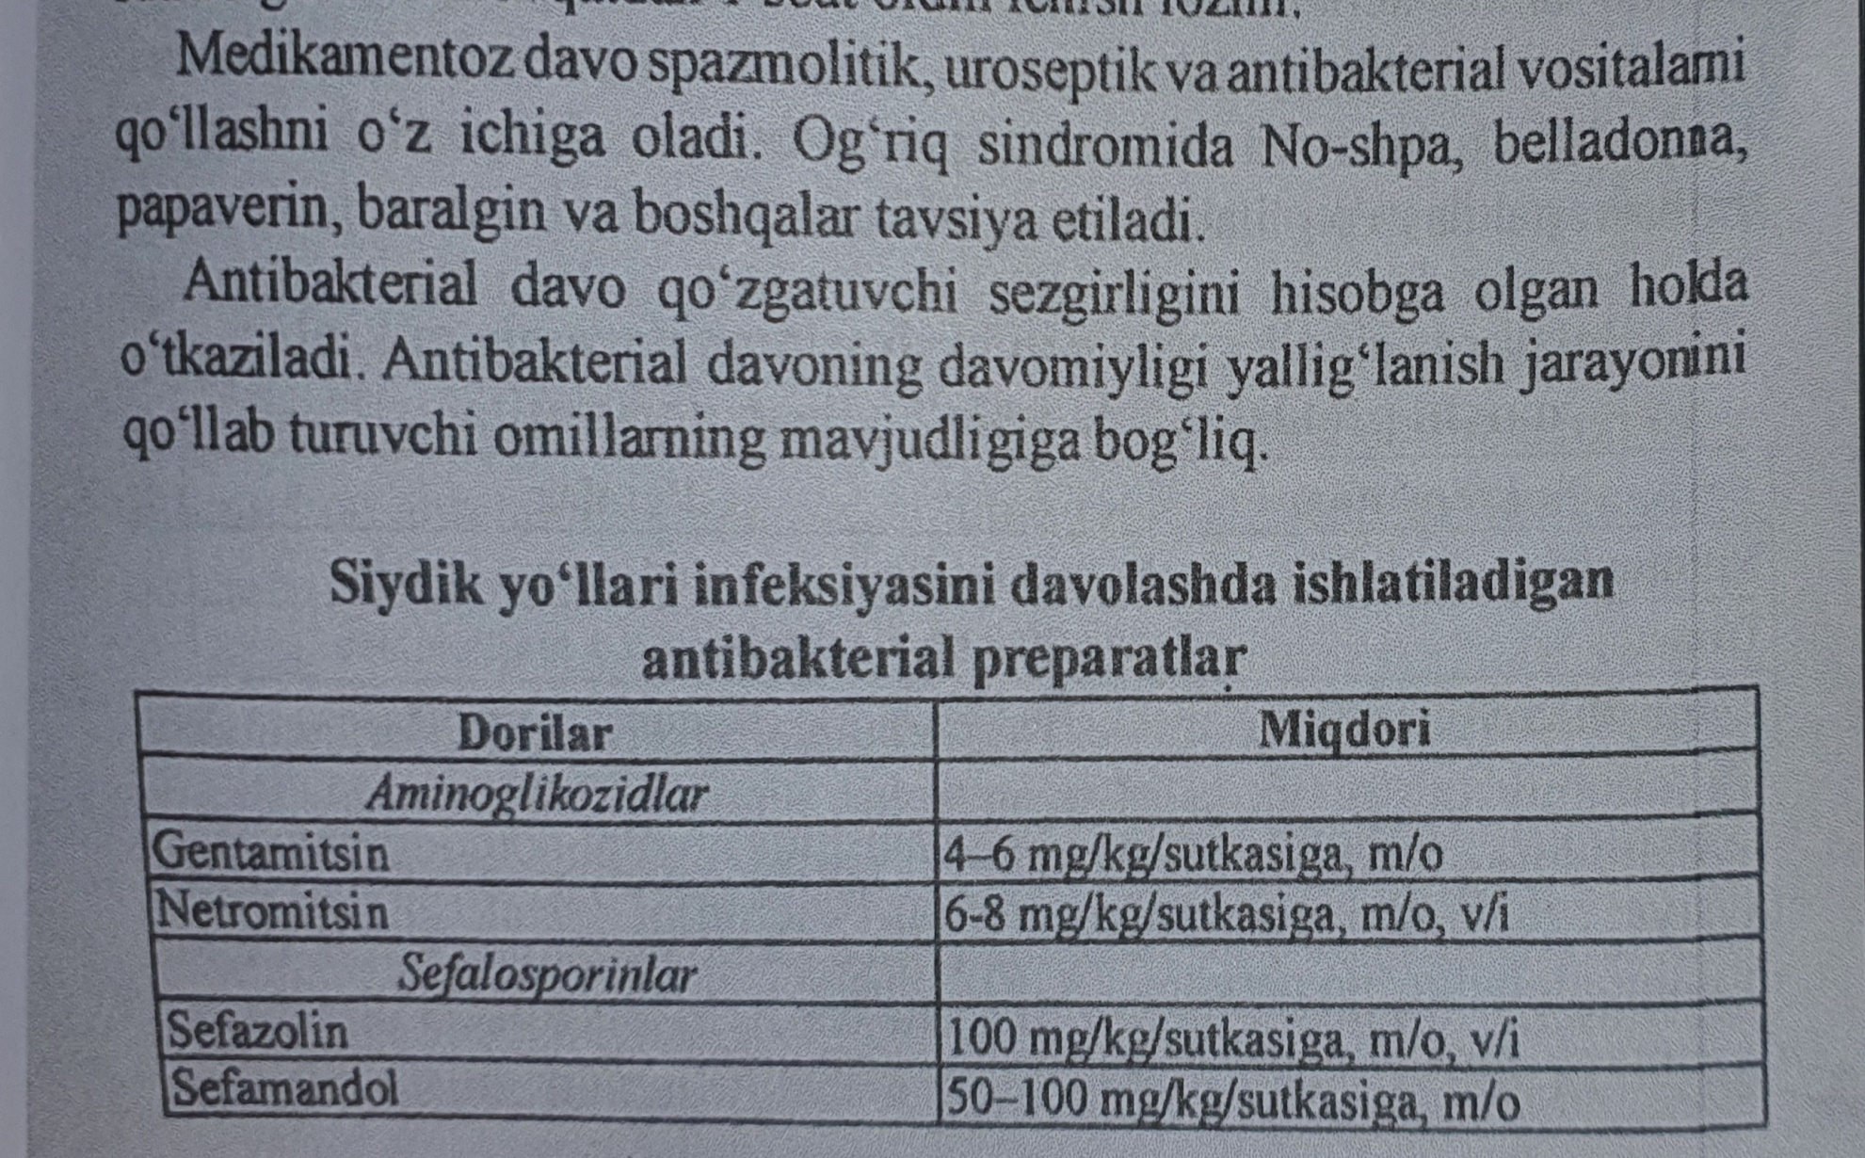

Slide 16
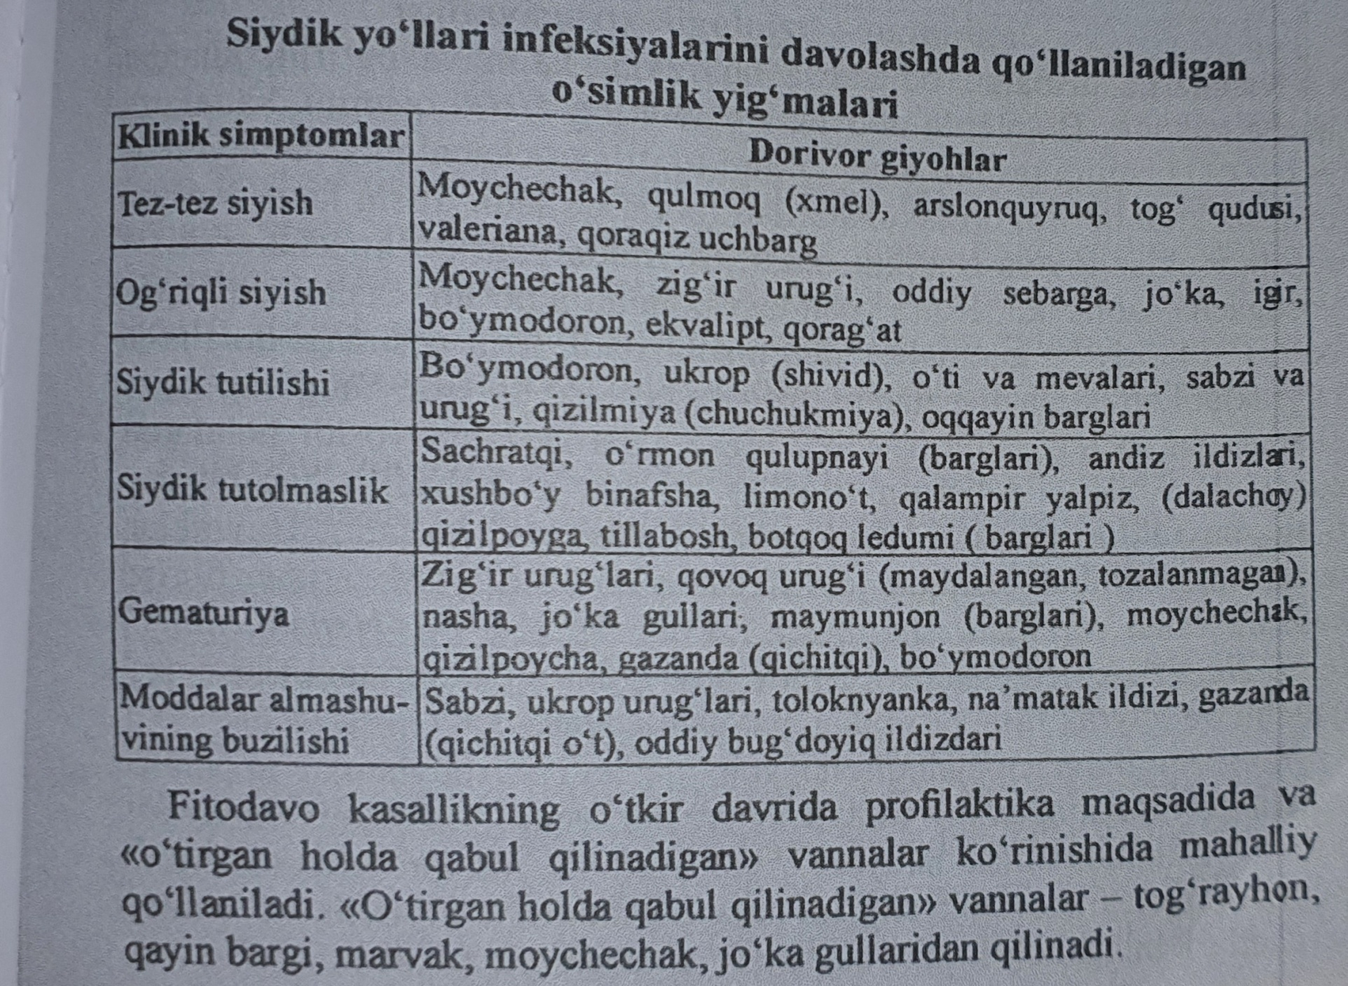

Slide 17
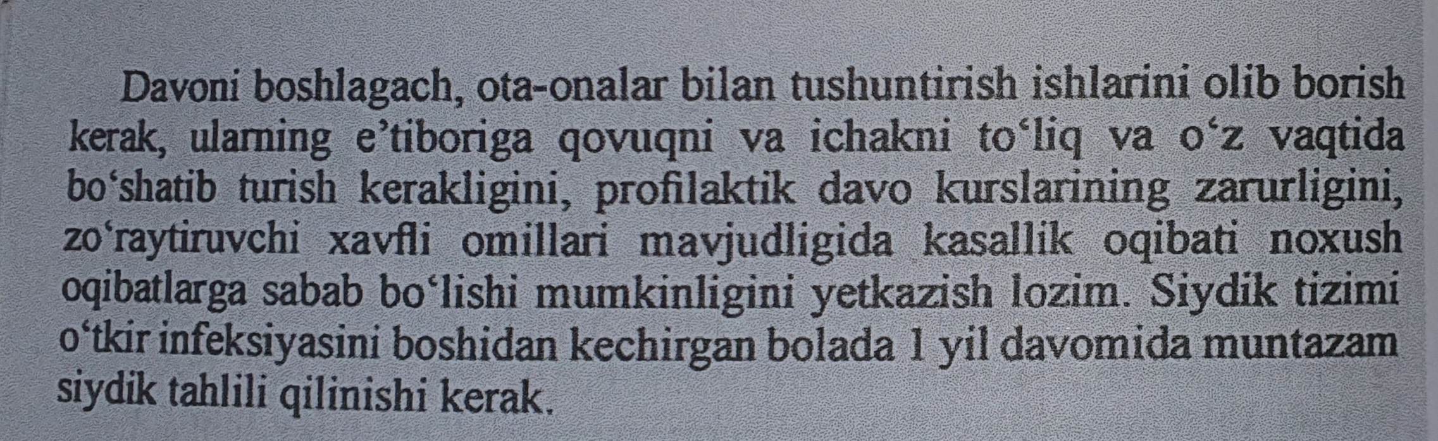
Profilaktika

Slide 18
E‘tiboringiz uchun rahmat!

